Slide 1
Langchain 文档简略
提示模板使用（修改提示词）
Llm初始化和调用
六大模块（代理 链 索引 记忆存储 模型 提示工程）
链的使用（流程）
工具 代理
内存 记忆（conversion chain）
聊天模型

Slide 2
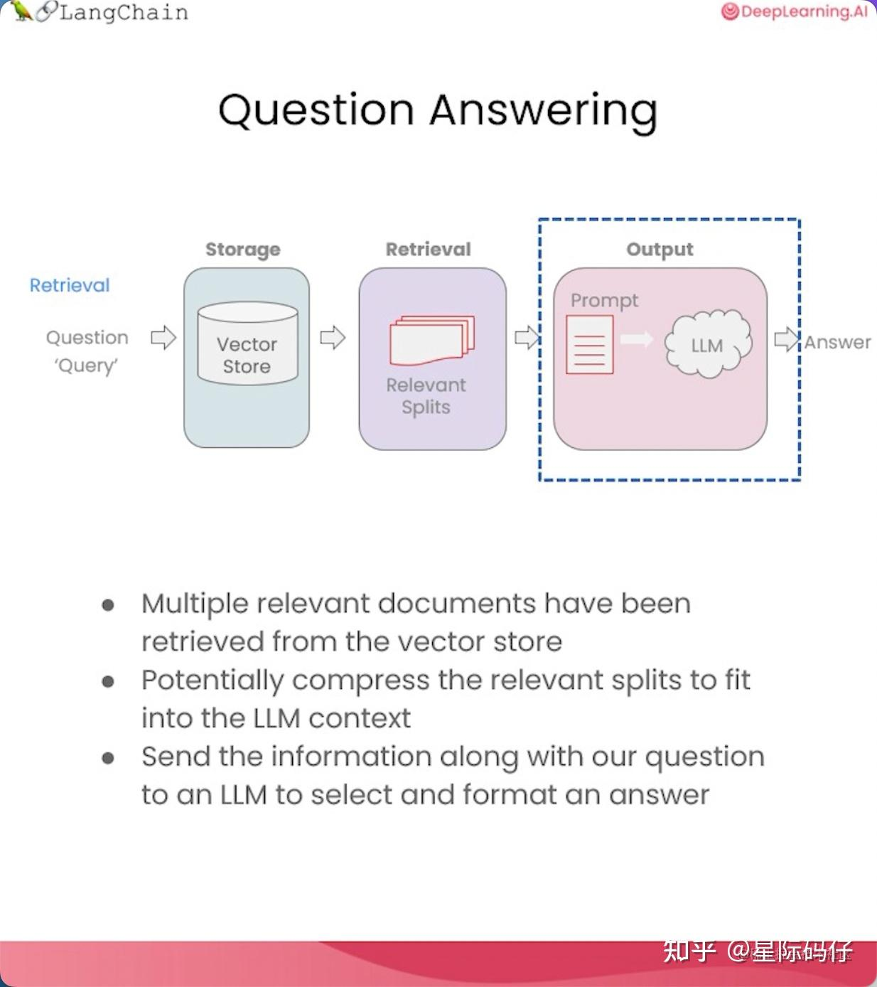
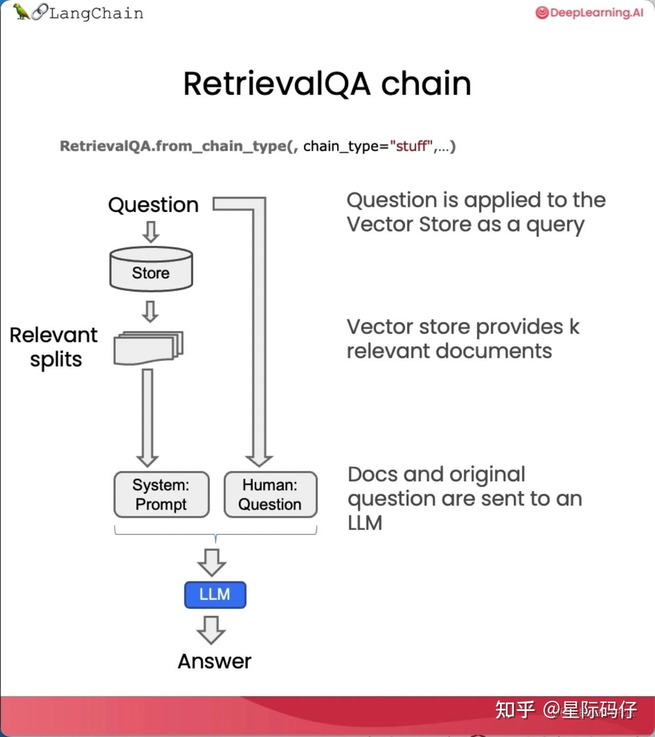

Slide 3
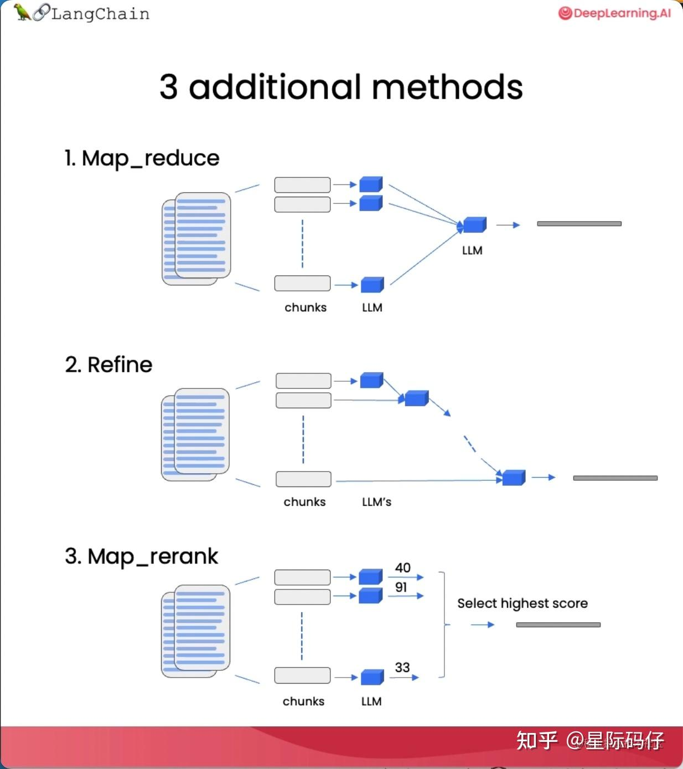
整个过程可以拆分为以下几个步骤：
用户输入一个问题（Question）
从向量存储（Store）中检索出与问题相关的文档分块（Relavant splits）
将这些分块连同系统提示（System:Prompt）和用户问题（Human:Question）一起作为输入传给语言模型（LLM）
语言模型根据输入生成答案（Answer）
默认使用的是stuff方法，其特点如下：
特点 优点 缺点
将所有检索到的分块放入同一个上下文窗口中，只需要对语言模型进行一次调用。
简单、廉价且效果不错。
当检索到的文档过多时，由于上下文窗口长度有限，可能无法将所有分块都传入。

Slide 4
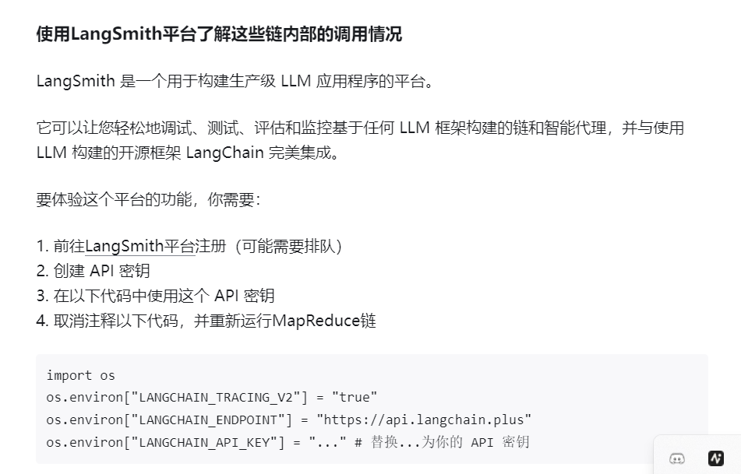

Slide 5
